Slide 1
Спеціалізована школа I-III ступенів №24 ім.О.Білаша з поглибленим вивченням іноземних мов
Ісупова
Вікторія Павлівна
Вчитель музики
Спеціаліст
Старший вчитель

Slide 2
Педагогічний
стаж роботи - 32 рік
Стаж роботи
в школі № 24
- 32років
Талантам надо помагать,а посредственность пробьется сама!
П.И.Чайковский
Музыка-душа моя!
М.И.Глинка
Педагогічне
кредо:
Курси підвищення кваліфікації у 2016 рік

Slide 3
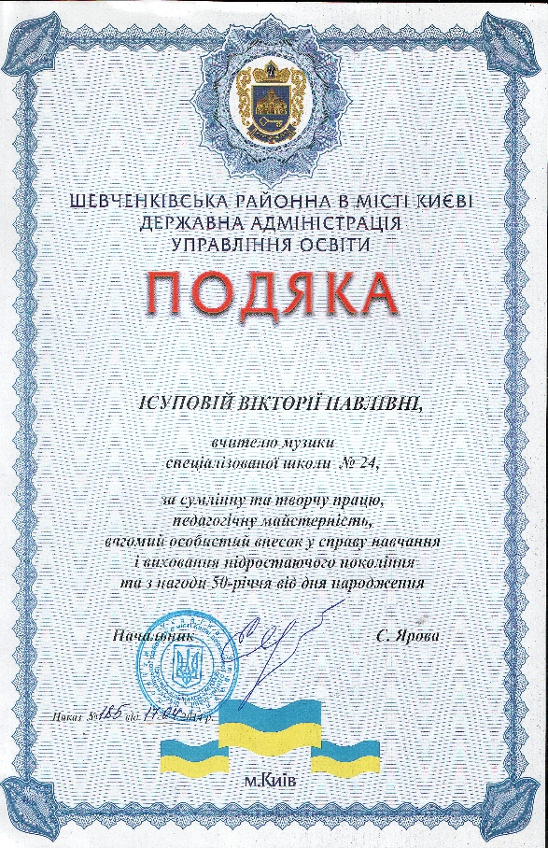
Нагороди

Slide 4
Методична робота
Тема за якою працює вчитель:
“Естетичне виховання молодших школярів засобами музично-театральної діяльності”
Методика розвитку творчих здібностей учнів 1-4 класів.
Розвиток пізнавальної діяльності дитини в процесі навчання.
Розвиток акторських здібностей в процесі інсценування пісень.
Розвиток вокально-хорових навичок в процесі співу.
Активізація навчально-розумової діяльності учнів.
Оволодіння вчителем передовими шкільними технологіями.

Slide 5
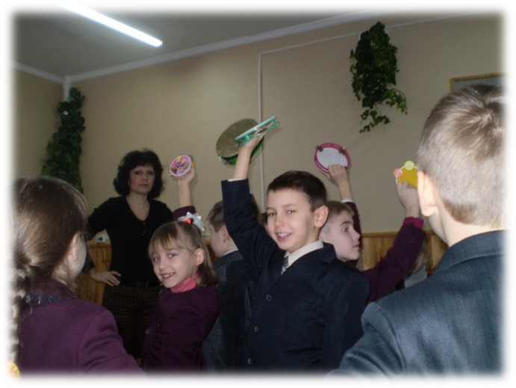
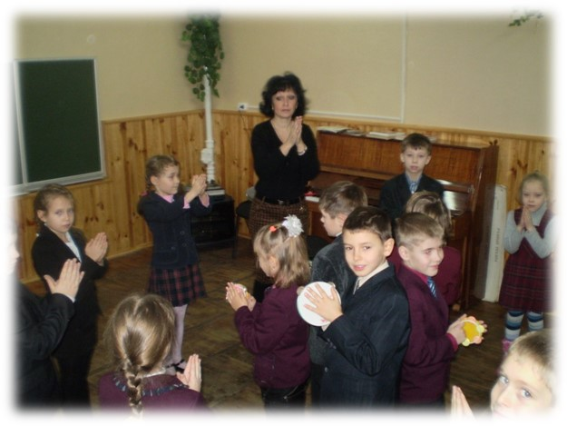
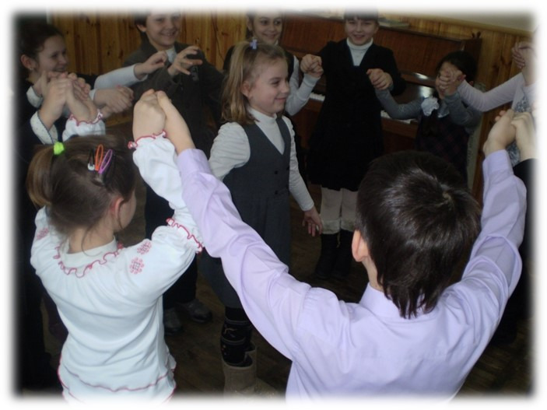
Методичне забезпечення навчально-виховного процесу
Вивчаю та використовую в своїй професійній діяльності сучасні педагогічні технології, методики, прийоми, засоби для успішного навчання

Slide 6
Участь у районних конкурсах
Роки | Назва Конкурсу | Місце
2012-2013 | « Чисті роси» | III (Даниленко Лілія,Даниленко Марія)
2013-2014 | «Чисті роси» | I (Нелідова Марія)
2014-2015 | «Не владний на подвигом час» | Гран-прі (Ніколаєнко Поліна)

Slide 7
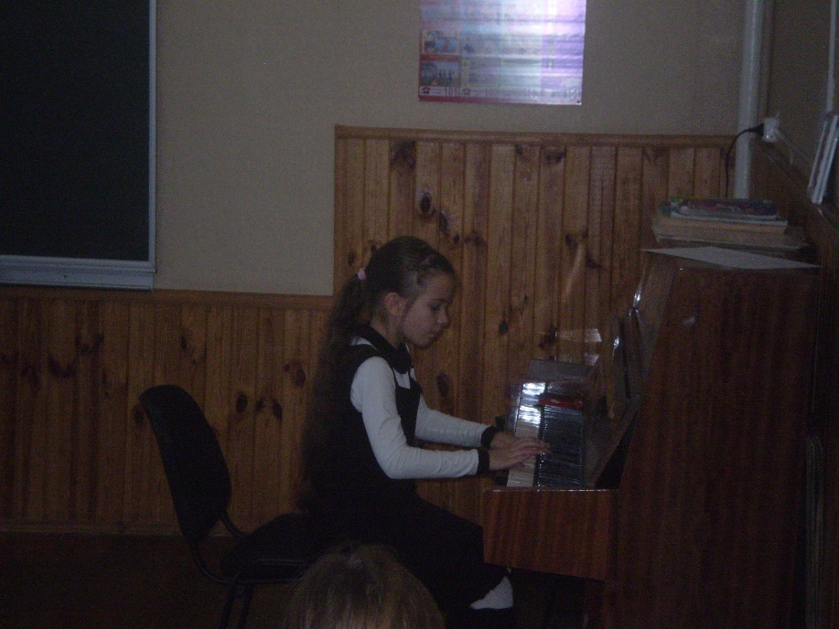
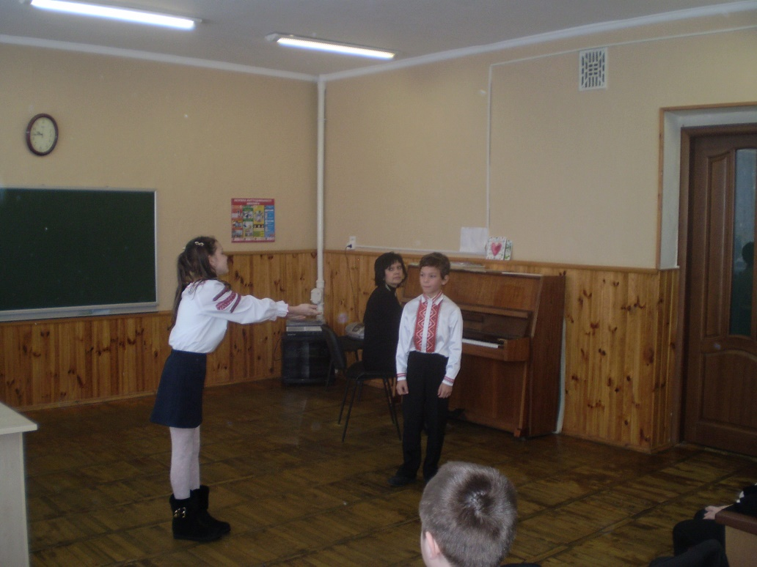
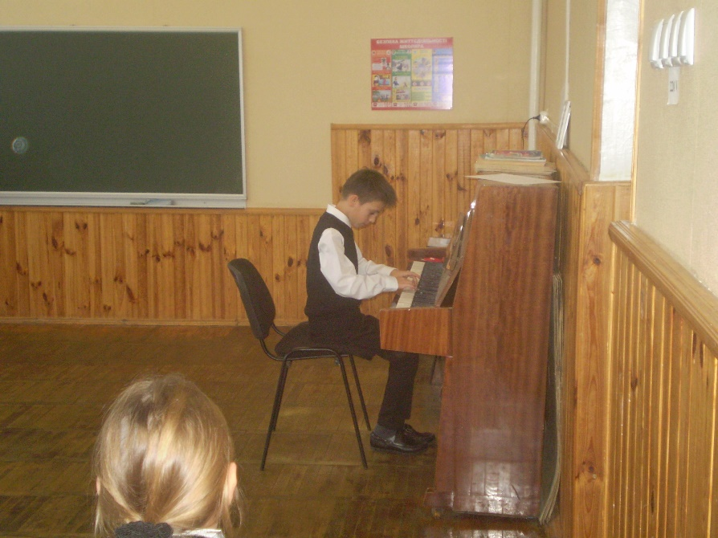
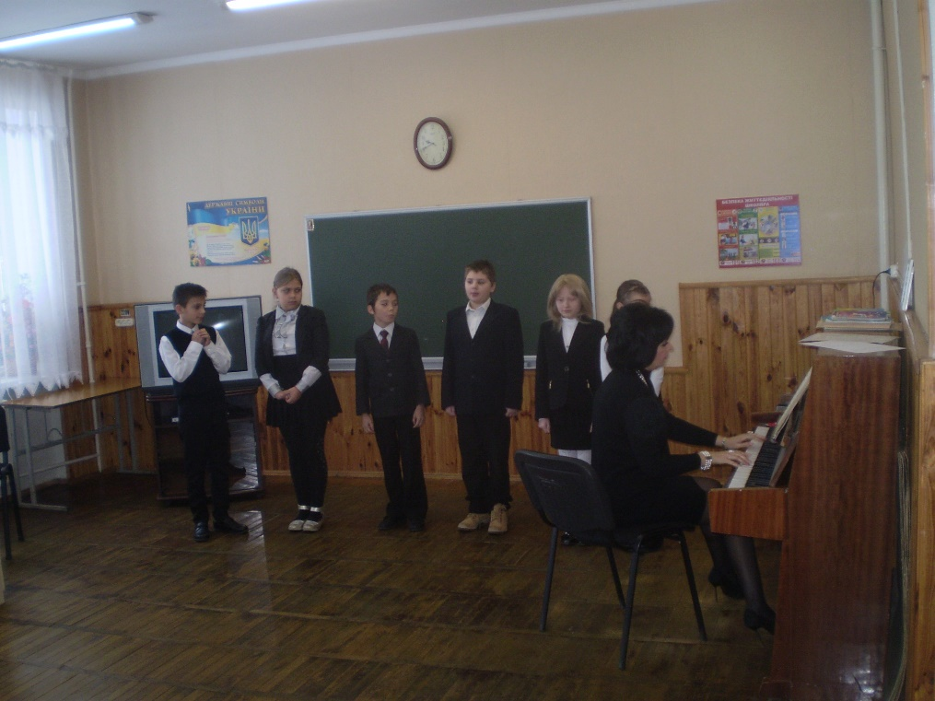
«Урок концерт» у 4-В класі

Slide 8
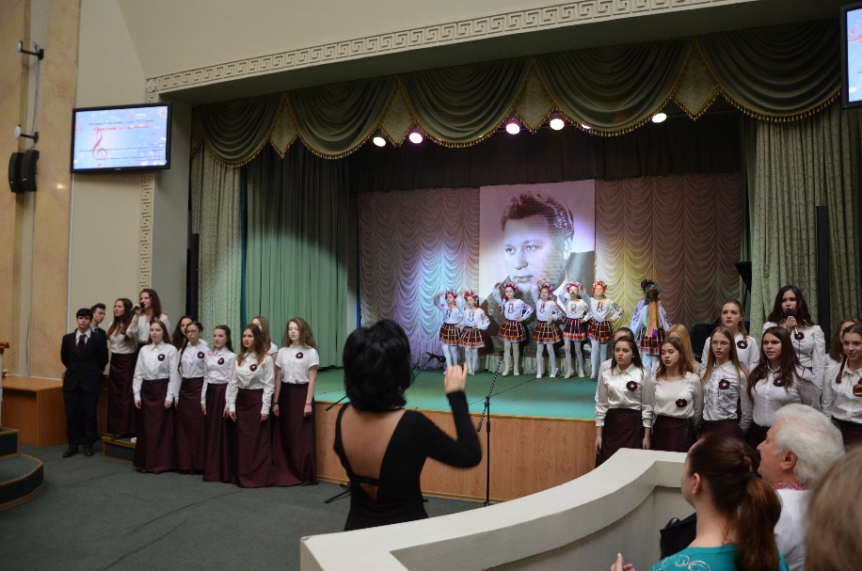
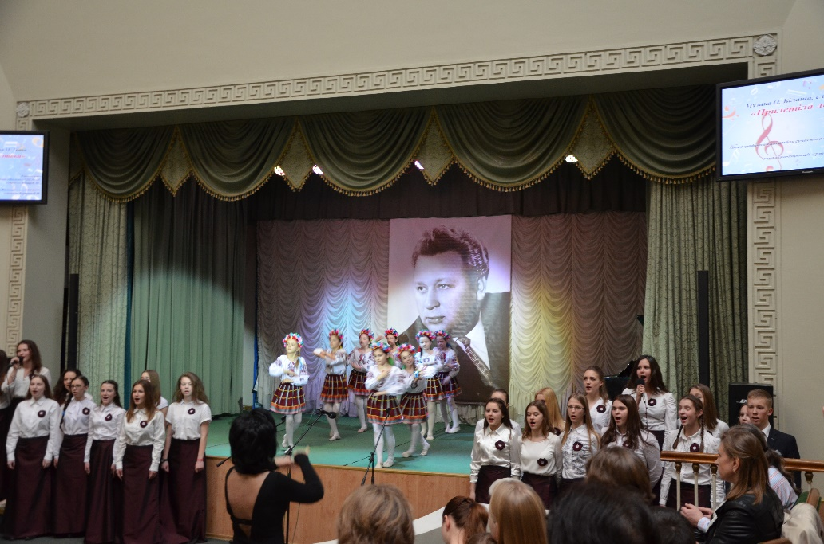
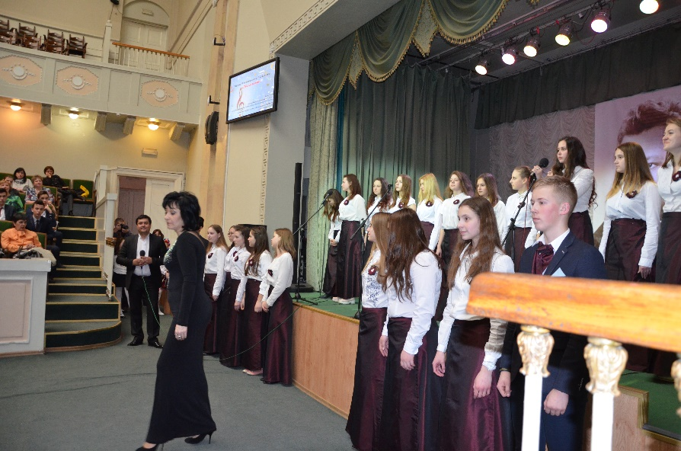
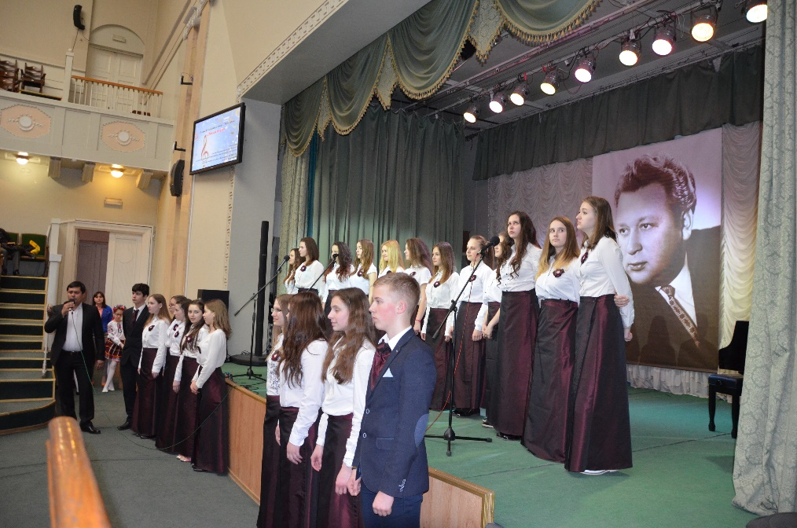
Ювілейний концерт О.Білаша в Будинку вчителя

Slide 9
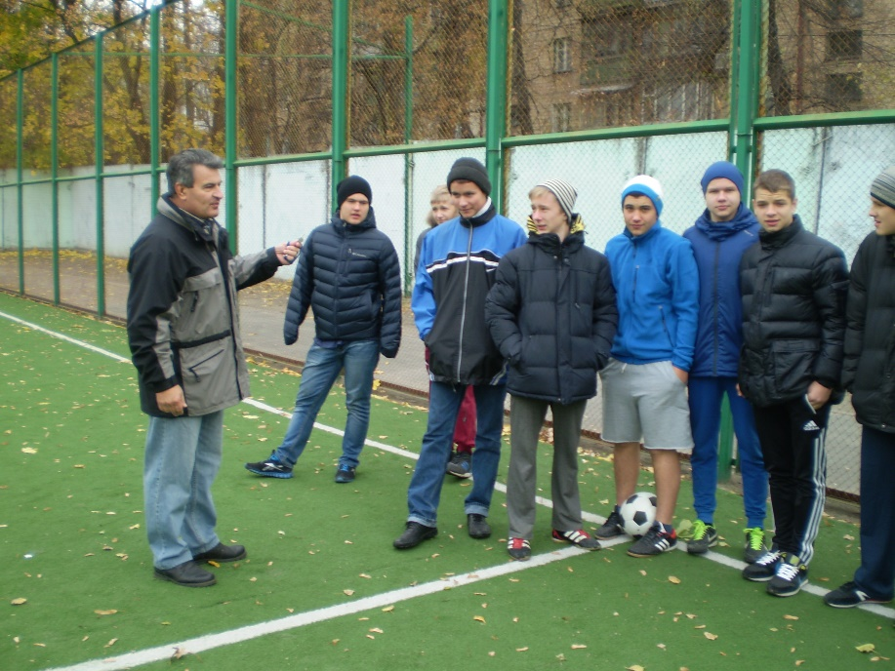
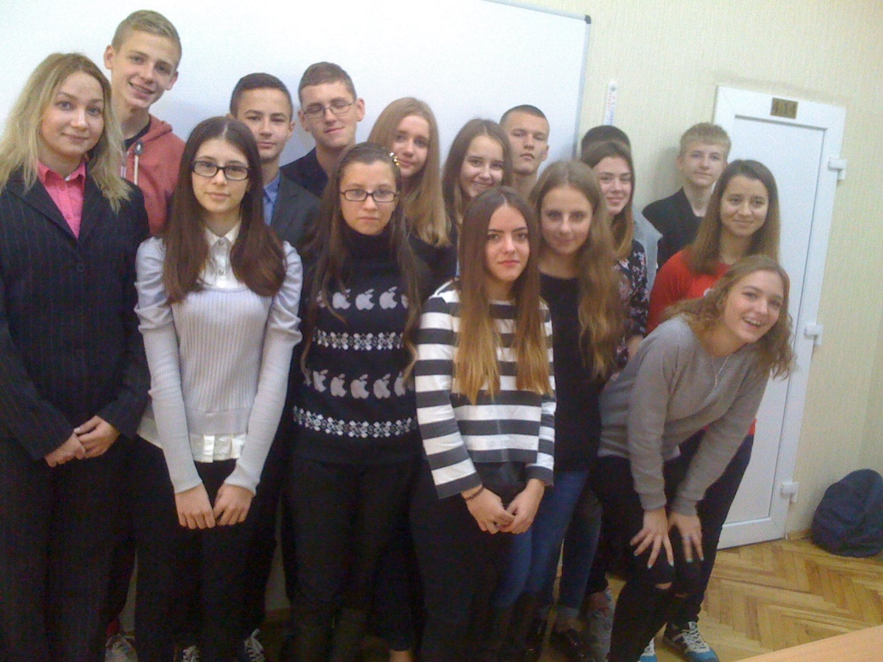
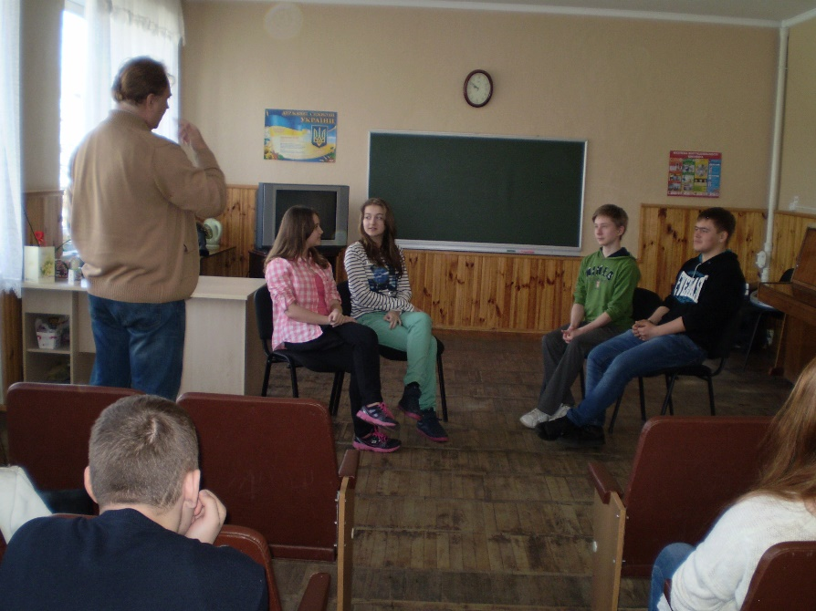
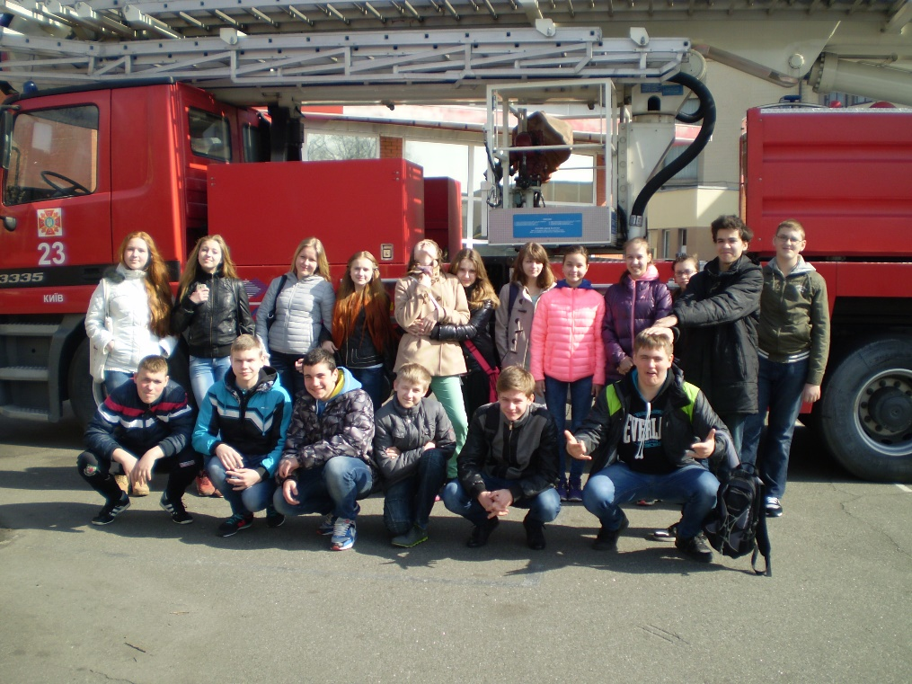
Мій рідний 11-В
Батьківський день

Slide 10
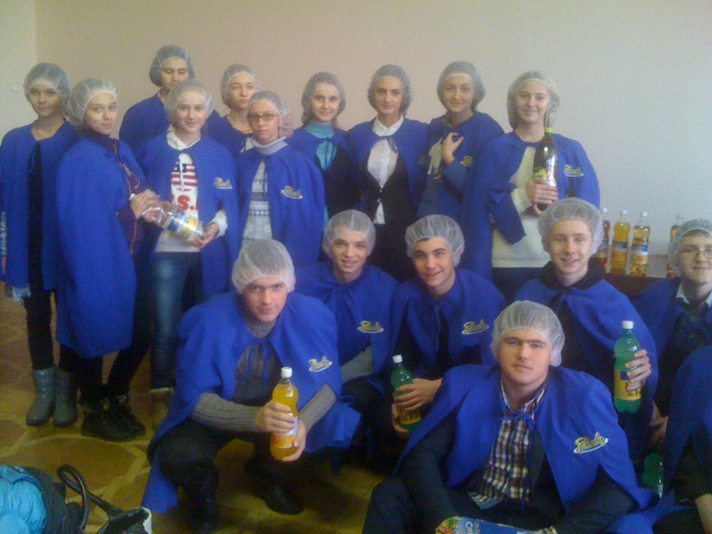
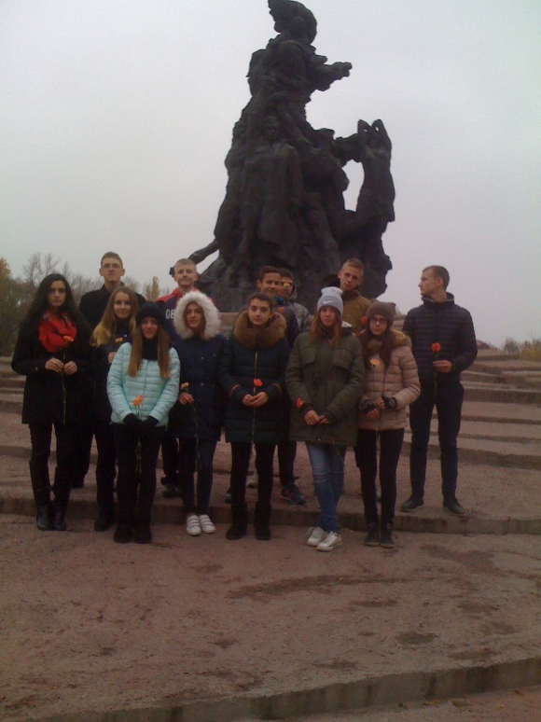
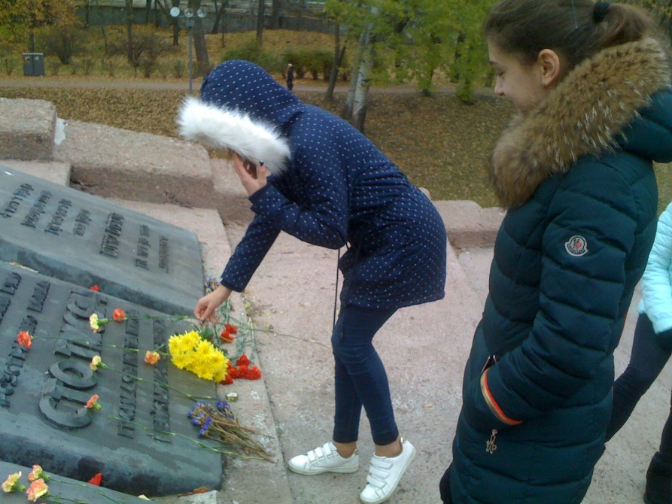
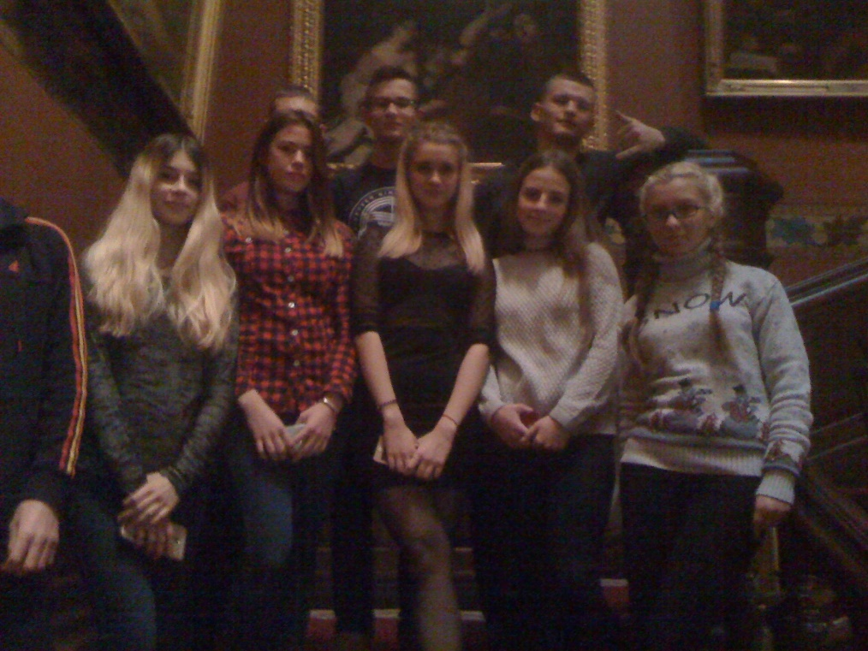
Навчальні екскурсії – як один із чинників активного пізнання навколишнього світу

Slide 11
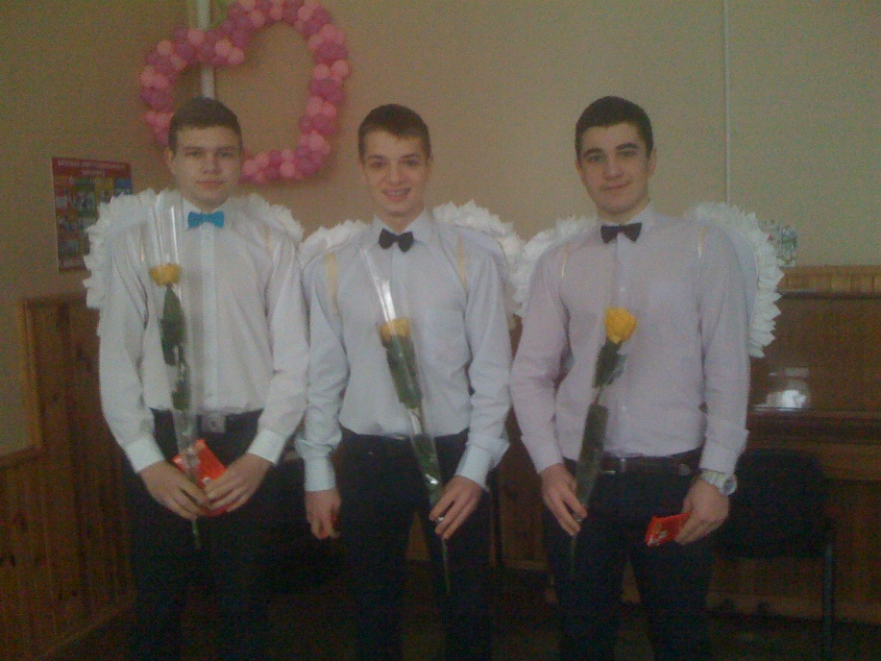
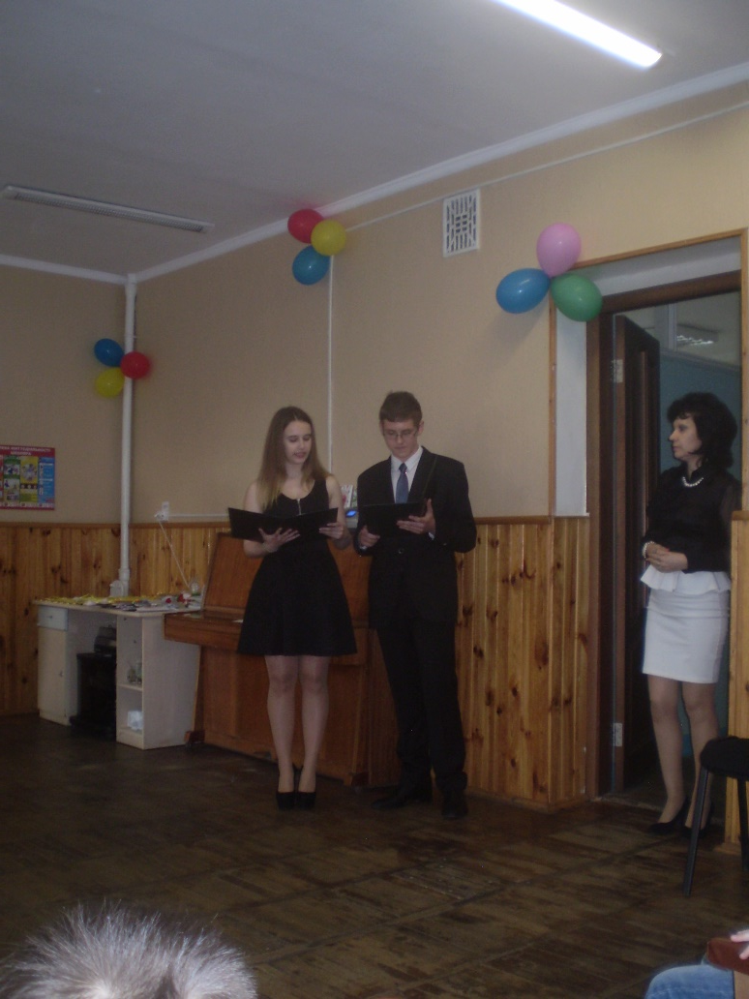
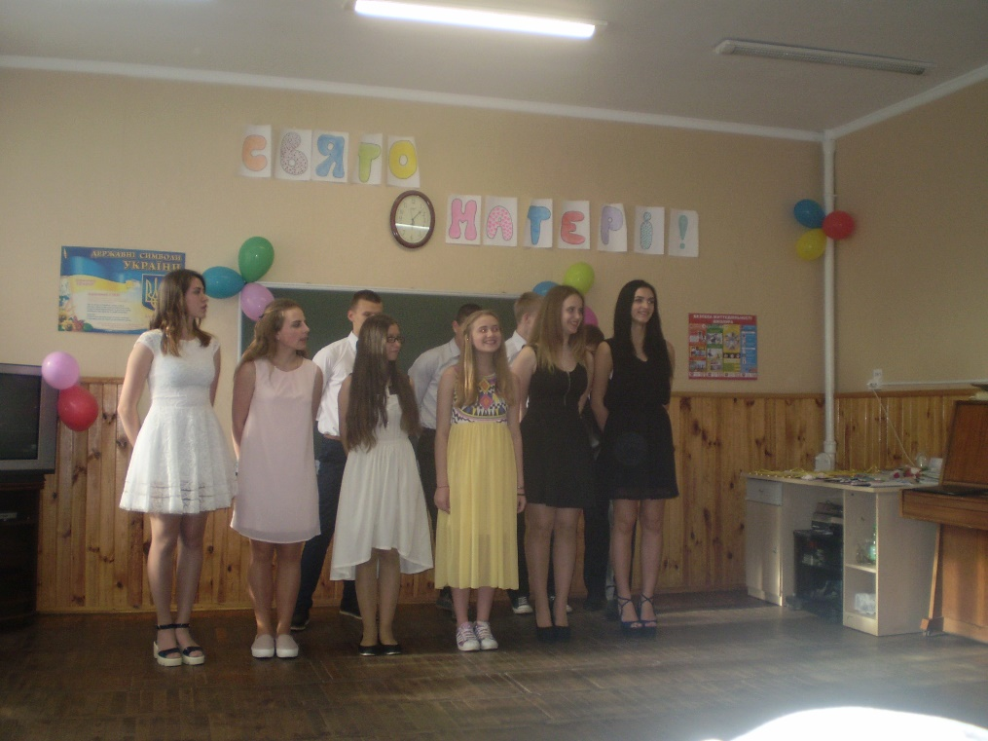
Наші свята

Slide 13
Хай щастить!

